Slide 1
Szkolny Festiwal Empatii
Edyta Socha
Maria Bartold

Slide 2
Empatia
Greckie słowo pathos oznaczające uczucia pojawia się jako przyrostek wielu podobnych słów:
Apatia –bez uczuć
Sympatia- z uczuciami, wspólne uczucia
Antypatia-uczucia skierowane przeciwko
Empatia- wejście w uczucia lub wczuwanie się

Slide 3
Co to jest empatia?
Intelektualne lub wyobrażeniowe rozpoznanie stanu innej osoby lub jej stanu umysłu.
Trafność empatyczna – zdolność rozpoznania osobowości innych ludzi, ich stanu emocjonalnego, przekonań i pragnień po to, by przewidzieć ich zachowania.
Hogan, 1986

Slide 4
https://www.youtube.com/watch?v=hxiCmfFZmvs
https://www.youtube.com/watch?v=9_1Rt1R4xbM

Slide 5
Co to jest empatia?
„Empatia – pełna skupienia, jakościowa obecność, towarzyszenie sobie lub drugiej osobie w taki sposób, by dostrzegać nasze zaspokojone lub niezaspokojone potrzeby kryjące się za wszystkim, co robimy lub mówimy”
Porozumienie bez przemocy M. Rosenberg

Slide 6
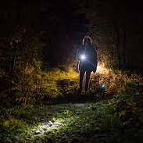
Empatia afektywna i poznawcza
Empatia afektywna zbliża nas do tego, co ogólnie rozumiemy jako reakcję empatyczną: czuję twój ból, zauważam i wyczuwam twoja rozpacz, ale jasno zdaję sobie sprawę, że to ty cierpisz i jesteś zrozpaczony, a nie ja, choć twoje cierpienie wpływa na mnie emocjonalnie.
Empatia poznawcza to dostrzeganie, wyobrażanie sobie i myślenie o sytuacji z perspektywy innej osoby. Wymaga uruchomienia procesów poznawczych, refleksyjnych, by zrozumieć punkt widzenia innej osoby. Żeby wyobrazić sobie, czym dane wydarzenie jest dla danej osoby, musimy znać jej historię, osobowość, okoliczności i sytuację.

Slide 7
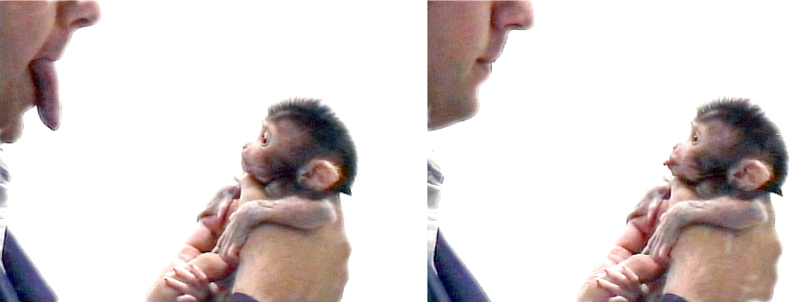
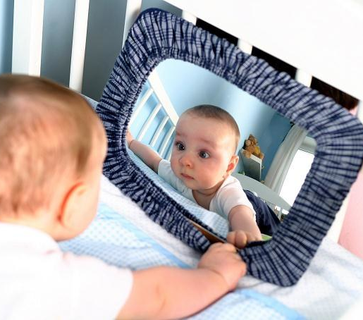
Co potrafią neurony lustrzane?
Prawda czy mit?
Tajemnica robienia dobrego wrażenia
Dar wyobrażenia sobie tego, co myślą inni (teoria umysłu)

Slide 8
Jak się rozwijają nasze zdolności empatyczne?
Poziomy empatii:
Ty płaczesz- ja płaczę.
Ty płaczesz – ja idę po moją mamę.
Ty płaczesz – ja idę po twoją mamę.
Ty płaczesz- ja znajduję adekwatne rozwiązanie – dojrzałość empatyczna.

Slide 9
Budowanie kultury empatii:
Wrażliwość emocjonalna – wczesne doświadczenia z dzieciństwa
Zdolność przyjmowania cudzej perspektywy
Wiedza na temat emocji
Umiejętność otwartej komunikacji

Slide 10
Emocje i ich rola w budowaniu empatii

Slide 11
Sposoby rozwijania empatii poznawczej u dzieci
Przyjmowanie cudzej perspektywy, punktu widzenia innych osób, próba zrozumienia tego, jak idzą świat inni ludzie, „stawanie w cudzych butach”
Rozwijanie wiedzy o emocjach, empatii i jej znaczeniu dla funkcjonowania. Uczenie dzieci nazw emocji, funkcji, jakie pełnią, oraz uświadamianie konsekwencji różnych zachowań.
Zamienianie się rolami z innymi osobami lub grupami (np. zamiana w rodzica, w nauczyciela, uchodźcę)
Analizowanie biografii innych osób (empatycznych) lub fikcyjnych bohaterów. Warto się przyglądać losom zarówno pozytywnych, jak i negatywnych bohaterów.
Ćwiczenie umiejętności rozpoznawania emocji u innych osób (np. na podstawie mimiki czy mowy ciała). Kształcenie zdolności obserwacji oraz interpretacji mowy ciała, która jest bardzo ważnym elementem empatycznej reakcji.
Maciej Ciechomski Wychowanie do empatii

Slide 12
Sposoby rozwijania empatii afektywnej u dzieci
Włączanie do programu zajęć angażujących emocjonalnie opowiadań, filmów, bajek i historii.
Dzielenie się emocjami w grupie, zachęcanie dzieci do komunikowania emocji (werbalnie i niewerbalnie), co stwarza okazję do emocjonalnych interakcji twarzą w twarz.
Odgrywanie scenek umożliwiające dzieciom współodczuwanie, przeżywanie i rozwijanie emocjonalnej samoświadomości oraz wchodzenie w interakcje na poziomie działań i emocji.
Pozwalanie dzieciom na przeżywanie emocji, swobodne wyrażanie się na forum grupy.
Słuchanie dzieci z empatią- samemu bycie empatycznym nauczycielem. Doświadczanie empatii doskonale rozwija ją u uczniów, stanowi źródło wielu inspiracji i umożliwia uczenie się na podstawie modelowania postaw. (przykład klasa 7)
Maciej Ciechomski Wychowanie do empatii

Slide 13
Wspieranie empatycznych zachowań dzieci
Promowanie zachowań prospołecznych.
Rozwiązywanie konfliktów na drodze dialogu, z wykorzystaniem elementów mediacji.
Wprowadzenie norm i zwyczajów związanych z ekspresją uczuć, np. rundki dotyczącej emocji na początek każdego dnia, zachęcanie dzieci do nazywania własnych lub cudzych emocji w różnych sytuacjach.
Wprowadzanie nazw i zwyczajów dotyczących rozwiązywania konfliktów na drodze dialogu.
Wprowadzanie do programu gier i zabaw grupowych związanych z pomaganiem, opiekowaniem się, dotykiem, współpracą, wymianą, budowanie atmosfery bezpieczeństwa, zaufania, bliskości.
Maciej Ciechomski Wychowanie do empatii

Slide 14
Karolek
ćwiczenie

Slide 15
Dżungla
ćwiczenie

Slide 16
Żółw, kameleon, lew, orzeł
Dlaczego chcemy być ……….zwierzę 1?
… … … …
Dlaczego nie chcemy być…..
Zwierzę 2 | Zwierzę 3 | Zwierzę 4
… … … | … … … | … … …

Slide 17
Słoń
ćwiczenie

Slide 19
Włóż moje buty
ćwiczenie

Slide 20
Nazywanie emocji
ćwiczenia:
Emocjonalne memo
Czujące twarze –plakaty
Przynieś z domu nazwę emocji
RaSmuZłoNie

Slide 21
Dobry kolega
program

Slide 22
Jaką moc ma empatia?
Projekt Uniwersytetu Dzieci w Klasie

Slide 23
Dlaczego empatia jest taka ważna?
Im niższy wskaźnik empatii, tym trudniejsze okazuje się życie społeczne.
Obniża stres i niweluje sytuacje konfliktowe.
Jest czynnikiem redukującym wypalenie zawodowe
Jest kluczowa dla umiejętności współpracy
Sprzyja akceptacji innych osób

Slide 24
Dziękujemy ☺

Slide 25
Podstawowe założenia PbP
Wszyscy ludzie maja takie same potrzeby – to, co nas różni, to strategie potrzebne do ich spełnienia.
Wszyscy dążymy do zaspokojenia potrzeb; to determinuje nasze zachowanie.
Ludzie działają nie przeciwko innym, lecz po to, by zaspokoić swoje potrzeby.
Własne potrzeby są tak samo ważne, jak potrzeby innych.
Uczucia informują nas o naszych zaspokojonych lub niezaspokojonych potrzebach.
Ludzie chętniej przyczyniają się do dobra innych, o ile jest to ich własny wybór.

